Slide 1
Нацеленное построение тестов для памяти...

Slide 2

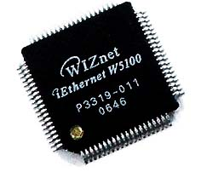
Место задачи в разработке аппаратного обеспечения
требования
design на Verilog
микропроцессор
...
output sm_out;
reg [1:0] c, next_state;
always @ (posedge sm_cl) begin
if (reset == 1'b1) c <= 2'b00;
else c <= next_state; end
...
тестирование design’а
в большом тексте неизбежны ошибки
чем позднее ошибка обнаружена,
тем выше ее цена

Slide 3
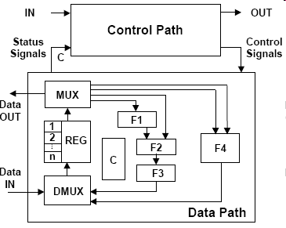
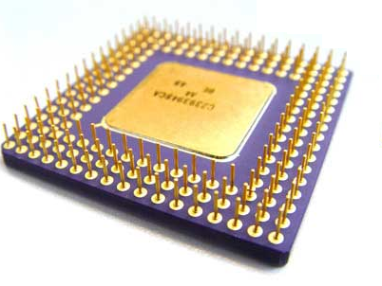
Тестирование design’а
Модульное тестирование
Системное тестирование
Тестируется design отдельного модуля
Тестируется design всего
микропроцессора
через входные и выходные сигналы
с помощью тестовых программ
lui s1, 0x2779
ori s1, s1, 0xc8b9
lui s3, 0x4ee
ori s3, s3, 0xf798
add v0, a0, a2
sub t1, t3, t5
add t7, s1, s3
Notes:
unit-level
core-level

Slide 4

Системное тестирование
проводится «сравнением
с эталоном»
Генерация тестов
тестовые
программы
cимуляция
design’а
эталонная
реализация
микропроцессора
( на Си )
✕
Возникла ошибка
cравнение трасс

Успешный прогон
Notes:
тесты должны быть нацеленными и систематичными! Отсюда и модели

Slide 5
Системное тестирование
ситуации
Генерация тестов
«нетщательные» тесты могут пропустить ошибки
«тщательные» тесты ( нацеленные ) систематически обозревают пространство «ситуаций»
пример «ситуации»: «1я инструкция даёт кэш-промах, 2я – NOP, 3я – безусловный переход по загруженному из памяти адресу»
нацеленных тестов надо много (порядка 10⁴-10⁶)
нацеленные на MMU (подсистему памяти) тесты сложнее строить, чем для других подсистем (удаются ситуации из 2-3 инструкций)
не все ситуации выражаются в 2-3 инструкциях
Notes:
тесты должны быть нацеленными и систематичными! Отсюда и модели

Slide 6
Систематическое построение тестов
выполняется на основе классификации поведения микропроцессора (модели)
модели → шаблоны → тесты
шаблон – это представление ситуации
divby0
DIV
LOAD
x,
y,
z
@ divby0
DIV
…
y,
x,
c
@ l1-miss
ADD
norm
…
тестовый шаблон
LOAD
l1-miss
…
...
цепочка инструкций
аргументы
варианты исполнения инструкций
модель

Slide 7
Систематическое построение тестов
модели → шаблоны → тесты
шаблон – это набор условий, в тесте эти условия должны быть выполнены
методы «подбора» неэффективны при построении тестов из 6-10 инструкций
MOV z, 0
STORE z,x,3
STORE z,x,9
STORE z,x,7
STORE z,x,5
DIV x, y, z
LOAD y, x, 1
x,
x,
y,
y,
z
z
@ divby0
DIV
LOAD
@ divby0
DIV
LOAD
условия
y,
y,
x,
x,
c
c
@ l1-miss
@ l1-miss
тестовый шаблон
тестовый шаблон
тест

Slide 8
Систематическое построение тестов
модели поведения необходимы для автоматизации построения тестов
сведение к системам уравнений
метод записи изменений состояния даёт громоздкие уравнения (10⁴-10⁶ переменных-бит)
некоторые реализуют собственные решатели, что является нетривиальной задачей
MOV z, 0
STORE z,x,3
STORE z,x,9
STORE z,x,7
STORE z,x,5
DIV x, y, z
LOAD y, x, 1
x,
x,
y,
y,
z
z
@ divby0
DIV
LOAD
@ divby0
DIV
LOAD
условия
y,
y,
x,
x,
c
c
@ l1-miss
@ l1-miss
тестовый шаблон
модели
поведения
микропроцессора
тестовый шаблон
тест

Slide 9
Актуальность и задача
ненацеленные тесты пропускают ошибки
нацеленные тесты из 6-10 инструкций проверяют ситуации, невыразимые 2-3 инструкциями
существующие методы неприменимы к таким тестам или очень громоздки
задача – метод построения нацеленных тестов (~ 10 инструкций) на память

Slide 10
Что было сделано
новая формализация микропроцессора (инструкций и состояния)
новые методы построения уравнений (ограничений, constraints)

Slide 11
Идея об описании без изменения состояния MMU
решает проблему разрешимости уравнений
идея – не описывать изменение всего состояния, а описывать влияние одних инструкций на последующие

Slide 12
Идея компактного представления инструкций
обычное обращение в память:
  вычисление эффективного адреса
  трансляция эфф. в виртуальный адрес
  трансляция вирт. в физический адрес
  обращение по физ.адресу (с кэш-памятью)
этапы 2-4 описываются в едином виде – как обращения к таблицам

Slide 13
Идея компактного представления инструкций
таблица – это модельное представление и кэш-памяти, и таблицы страниц (и даже оперативная память)
всего 2 вида обращений к таблице:
  попадание
  промах
таблиц и битовых строк достаточно для описания инструкций обращения к памяти

Slide 14
Идея о представлении обращений в таблицы в виде уравнений
попадание (промах) выражаются без использования состояния MMU :
  по адресу обращения уже было обращение
  данные по адресу обращения не вытеснены (вытеснены)
«уже было обращение» где? среди предыдущих инструкций шаблона или инициализирующих обращений
явно появились инициализирующие обращения, подготавливающие MMU перед шаблоном, в виде цепочки адресов
подзадача описания вытеснения (что такое «вытеснены» ?)

Slide 15
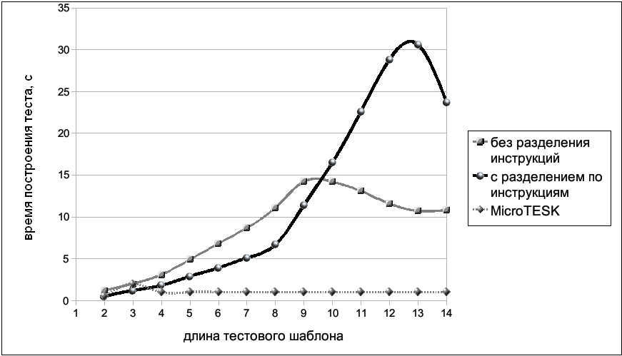
Апробация
увеличили допустимый размер шаблонов
(было 2-3, стало 8-10)

Slide 16
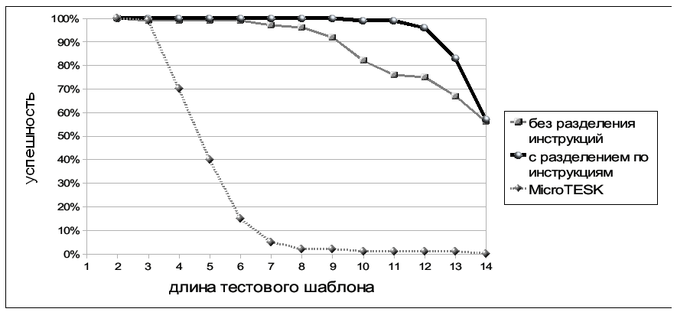
Апробация
увеличили допустимый размер шаблонов
(было 2-3, стало 8-10)

Slide 17
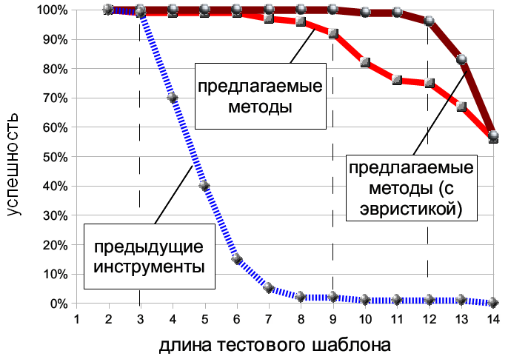
Апробация
увеличили допустимый размер шаблонов
(было 2-3, стало 8-10)

Slide 18
Где предложенные методы работают
Они позволяют описать:
многоуровневая кэш-память
обращение в память с / без виртуальной памяти
сквозная запись / отложенная запись
доп.условия на строки кэш-памяти
virtually indexed кэш-память
virtually tagged кэш-память

Slide 19
Где эти методы НЕ работают
псевдослучайное вытеснение
псевдослучайный выбор таблиц в инструкции
темпоральные ограничения
циклические действия
кэш-память инструкций
«совместная» кэш-память
но и тестирование, нацеленное на эти особенности, надо проводить иначе

Slide 20
Результаты
модель состояния, описывающая характеристики блоков MMU в едином виде («таблицы»)
модель описания инструкций в виде соотношений битовых строк и обращений к «таблицам»
методы построения разрешаемых ограничений, сводящие шаблон к уравнениям над битовыми строками, не описывая изменение всего состояния MMU
методы описания стратегий вытеснения c помощью уравнений над битовыми строками и ограничениями сумм бит

Slide 21
Публикации
статья в «Программировании»
статья в «Вычислительных методах и программировании»
статьи на SYRCoSE-2008 и 2009
статья на EWDTS-2009
статьи в сборниках трудов ИСП РАН (т.15, 17, 18)
препринт ИСП РАН

